Slide 1

TỰ ĐỘNG LẬP KẾ HOẠCH GIA CÔNG CẮT THÉP
ĐẠI HỌC QUỐC GIA HÀ NỘI
TRƯỜNG ĐẠI HỌC CÔNG NGHỆ
Sinh viên: Lê Công Kỳ
Cán bộ hướng dẫn: TS. Lê Đình Thanh
Hà Nội, 06/2021
Notes:
20s
Bật cam and mic
em xin chào các thầy cô cùng các bạn trong hội đồng CNTT16 có mặt trong buổi bảo vệ khóa luận ngày hôm nay.
em xin tự giới thiệu em là Lê công Kỳ sinh viên lớp K62CL Khoa CNTT,
Em xin phép share màn hình để bắt đầu trình bày ạ (share màn hình)
chủ đề bảo vệ của em hôm nay là TỰ ĐỘNG LẬP KẾ HOẠCH GIA CÔNG CẮT THÉP
được thực hiện dưới sự hướng dẫn của TS. Lê Đình Thanh

Slide 2
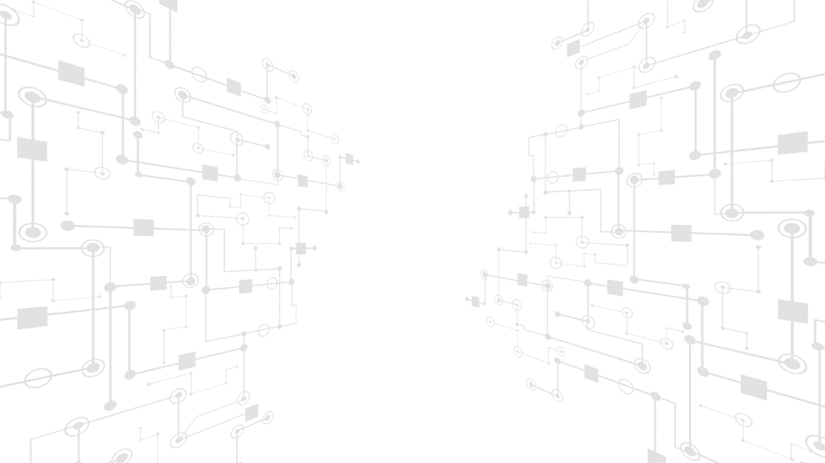
Nội dung khóa luận
Giới thiệu đề tài
Các giải thuật được đề xuất
Thử nghiệm
Kết luận
Notes:
20s
Nội dung khóa luận của e gồm 4 phần

Slide 3
Phần 1. Giới thiệu đề tài
Notes:
20s
Trong lĩnh vực xây dựng, khi cắt vật tư thì phải quan tâm một vấn đề là làm sao để sử dụng các vật liệu dạng thanh một cách hiệu quả. Đây là bài toán thực tế được đặt ra cho ngành công nghiệp sắt thép. Nếu Giải quyết được bài toán này, sẽ giúp các doánh nghiệp có thể giảm khá nhiều thời gian tính toán với số lượng vật liệu lớn theo nhiều tiêu chí khác nhau. Từ vấn đề nêu ở trên em đã viết ra một bài toán cụ thể với các mục chính như sau:

Slide 4
Bài toán
Đầu vào
Danh sách đơn hàng bao gồm các loại thép với chiều dài và số lượng khác nhau
Danh sách nguyên liệu là những thanh thép có ở trong kho
Tiêu chí
Cắt nhanh: Số lượng thanh thép đem đi gia công là ít nhất
Cắt tiết kiệm: Tỉ lệ dư thừa bé nhất có thể, trong đó:
Tỉ lệ dư thừa = Tổng chiều dài các thanh dư thừa / Tổng chiều dài các thanh nguyên liệu sử dụng
Đầu ra: Là một mảng số để chỉ định các thanh đơn hàng được cắt bởi thanh nguyên liệu nào
Notes:
2 phút:
Đầu vào của bài toán gia công cắt thép gồm 2 phần.
Đơn hàng: là một danh sách các loại thép với chiều dài và số lượng khác nhau
Tiếp đến là nguyên liệu: là những thanh thép có ở trong kho được chia thành hai kiểu vật liệu:
Vật liệu tiêu chuẩn: các thanh sắt có chiều dài là 11,7m (là các thanh vật liệu gốc hoặc dự định nhập kho).
Vật liệu dư thừa: là các thanh vật liệu có chiều dài bé hơn thanh vật liệu tiêu chuẩn(có thể đã có sẵn trong kho hoặc mới chỉ nằm trong kế hoạch gia công trước đó).
Tiếp theo là tiêu chí của bài toán: vấn đề đặt ra có hai tiêu chí
Cắt nhanh: sẽ ưu tiên chọn các thanh vật liệu tiêu chuẩn trước, nếu không đủ thì sẽ dùngđến các thanh vật liệu dư thừa với mục tiêu là số lượng các thanh thép đem đi gia công là ít nhất dẫn đến thời gian gia công là ngắn nhất
Cắt tiết kiệm: sẽ ưu tiên vật liệu dư thừa để cắt, nếu không đủ thì sẽ dùngthêm các thânh vật liệu tiêu chuẩn với mục tiêu là tỉ lệ phần thừa còn lại phải ít nhất có thể
Tiếp đến là đầu ra của bài toán: dựa vào đầu vào và tiêu chí của bài toán, chương trình sẽ đưa ra một giải pháp là một mảng các số để chỉ định thanh đơn hàng này được cắt bởi thanh vật liệu nào.

Slide 5
Các Công trình liên quan
Nghiên cứu cắt vật liệu dạng thanh đồng nhất: Trần Ngọc Hải(2017)
Nghiên cứu cắt vật liệu dạng thanh không đồng nhất: Leon Kos và
Joze Duhovnik (2000)
Notes:
Về các công trình liên quan thì e có nêu ra hai bài báo, tuy nhhiên để tiết kiệm thời gian thì em xin phép không đi sâu vào phần này, để biết thêm chi tiết thì các thầy cô có thể đọc trong bản báo cáo khóa luận của e ạ.

Slide 6
Phần 2. Các giải thuật được đề xuất
Giải thuật cắt nhanh
Giải thuật cắt tiết kiệm
Notes:
15s
Với bài toán trên thì em đưa ra hai giải thuật tương ứng với hai tiêu chí của bài toán đó là giải thuật cắt nhanh và giải thuật cắt tiết kiệm

Slide 7
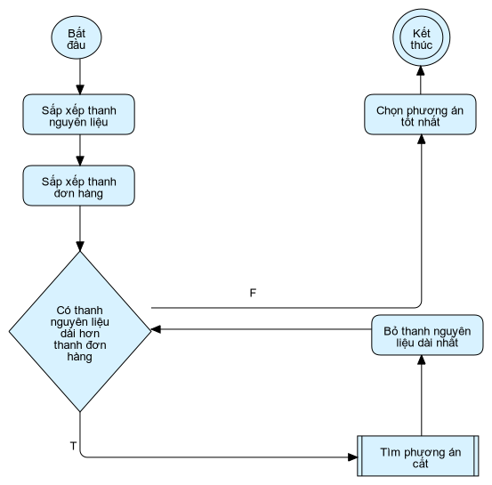
Tổng quan Giải thuật cắt nhanh
Notes:
Đầu tiên ta sắp xếp các thanh nguyên liệu và các thanh đơnhàng theo chiều dài giảm dần,
sau đó kiểm tra xem có thanh nguyên liệu nào dài hơn thanh đơn hàng dài nhất,
nếu có sẽ tiến hành đẩy hết toàn bộ các thanh nguyên liệu vào chức năng TÌM PHƯƠNG ÁN CẮT,
sau khi tìm phương án cắt xong, ta bỏ 1 thanh nguyên liệu dài nhất ra khỏi danh sách vật liệu,
sau đó lại quay lại bước tìm kiếm THANH NGUYÊN LIỆU DÀI HƠN THANH ĐƠN HÀNG DÀI NHẤT,
cứ như vậy cho đến khi không tìm kiếm được nữa, khi đó ta đã có một danh sách các phương án
và tiếp tục bước cuối cùng là chọn một phương án tốt nhất chính là phương án sử dụng ít thanh thép nhất.
Về chức năng TÌM PHƯƠNG ÁN CẮT

Slide 8
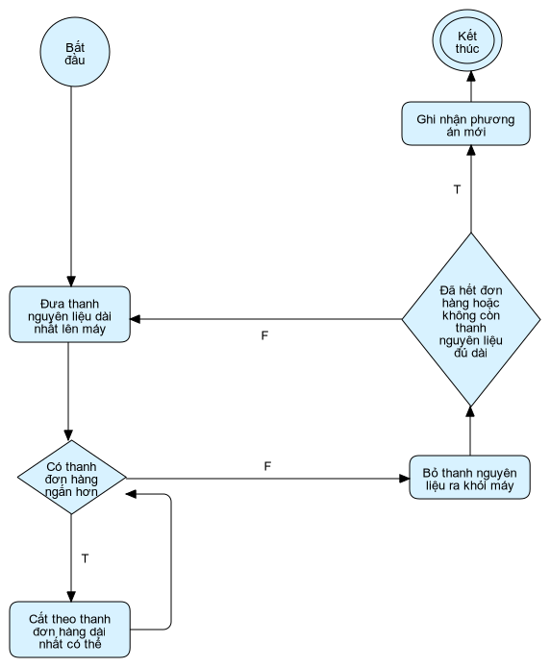
Tìm kiếm phương án cắt
Notes:
Thì em sử dụng giải thuật tham lam để tìm kiếm phương án.
Đầu tiên là Đưa Thanh Nguyên Liệu Dài Nhất Lên Máy
-> sau đó kiểm tra xem Có Thanh Đơn Hàngnào Ngắn Hơn thanh nguyên liệu trên máy hay không
-> nếu có thì tiến hành cắt theo thanh đơn hang dài nhất có thể; cứ tiếp tục như vậy cho đến khi thanh nguyên liệu trên máy
không thể cắt cho thanh đơn hàngnào nữa thì bỏ thanh nguyên liệu đó ra khỏi máy;
rồi tiếp đó kiểm tra xem ĐÃ HẾT ĐƠN HANG HOẶC KHÔNG CÒN THANH NGUYÊN LIỆU NÀO ĐỦ DÀI
Nếu sai thì tiếp tục đưa thanh nguyên liệu dài nhất lên máy rồi cứ tiếp tục vòng tuần hoàn như vậy cho đến khi
ĐÃ HẾT ĐƠN HANG HOẶC KHÔNG CÒN THANH NGUYÊN LIỆU NÀO ĐỦ DÀI thì sẽ đến bước ghi nhận phương án mới và kết thúc

Slide 9
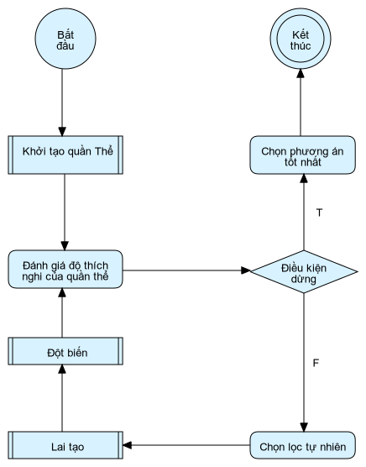
Tổng quan giải thuật cắt tiết kiệm
Notes:
- Với bài toán cắt tiết kiệm thì e chọn giải thuật di truyền để giải quyết vì bài toán này có không gian tìm kiếm rất rộng,
ta không thể một phát chọn được phương án hợp lý ngay mà phải làm thế nào để các phương án ban đầu tốt dần lên;
mà đây chính là tính chất và ưu điểm của giải thuật di truyền. Và kết quả chính là 1 cá thể có sức khỏe tốt nhất trong quần thể.
- Mỗi cá thể có hai thông tin chính đó chính là bộ nhiễm sắc thể, và chỉ số sức khỏe hay còn gọi là thể lực của cá thể đó.
Nhiễm sắc thể là một mảng số nguyên có chiều dài chính bằng số lượng các thanh đơnhàng. chính là đầu ra của thuật toán,
Mỗi vị trí trong nhiễm sắc thể được gọi là gene là một số nguyên có giá trị là vị trí của thanh nguyên liệu
trong mảng các thanh nguyên liệu được đưa vào thuật toán
SỨC KHỎE của cá thể đươc suy ra từ bộ nhiễm sắc thể, Chính là tỉ lệ dư thừa: Là tổng chiều dài phần thừa / tổng chiều dài ban đầu của các thanh nguyên liệu được đem đi gia công
Trên màn hình là sơ đồ sơ lược về giải thuật cắt tiết kiệm.
- Đầu tiên là KHỞI TẠO QUẦN THỂ -> sẽ tạo ra các cá thể và đưa vào quần thể.
- Sau khi tạo ra một quần thể, ta tiến hành đánh giá lại quần thể đó, dựa vào thể lực của các cá thể trong quần thể, độ thích nghi của của quần thể chính là tổng sức khỏe (fitness) của mỗi cá thể trên tổng dân số của quần thể.
Sau khi ĐÃ ĐÁNH GIÁ ĐƯỢC QUẦN THỂ, các cá thể có khả năng sinh tồn tốt hơn sẽ có cơ hội được chọn lọc và sinh sản nhiều hơn các cá thể còn lại. Ta tiến hành chọn lựa chúng để bước vào giai đoạn tiếp theo.
Kế tiếp là giai đoạn LAI TẠO, Ta chọn các cá thể có sức khỏe tốt để đem đi lai tạo nhằm tạo ra các cá thể tốt hơn
Sau đó là bước đột biến: Đột biến chính là bước quan trọng nhất là bước khuếch đại sức khỏe của một cá thể và biến nó trở nên mạnh mẽ hơn.
SAU ĐÓ lại quay về bước ĐÁNH GIÁ ĐỘ THÍCH NGHI CỦA QUẦN THỂ. Rồi lại Kiểm Tra Điều Kiện Dừng cứ như vậy cho đến khi bắt được điều kiện dừng thì chọn phương án tốt nhất và kết thúc
Về kiểm tra điều kiện dừng của thuật toán: em có áp dụng một số phương pháp để giảm bớt thời gian chạy thuật toán
1. giới hạn thời gian chạy thuật toán. Nếu thời gian chạy thuật toán đạt đến ngưỡng quy định thì dừng và trả về kết quả.
2. Giới hạn số thế hệ di truyền: Nếu số đời di truyền đạt đến ngưỡng quy định thì dừng và trả kết quả.
3. Dựa vào tốc độ phát triển của đời con: sau n thế hệ nhất định nếu các cá thể đời sau không xuất hiện nhân vật tốt hơn cá thể mạnh nhất của các thế hệ trước thì tiến hành dừng và trả về kết quả.

Slide 10
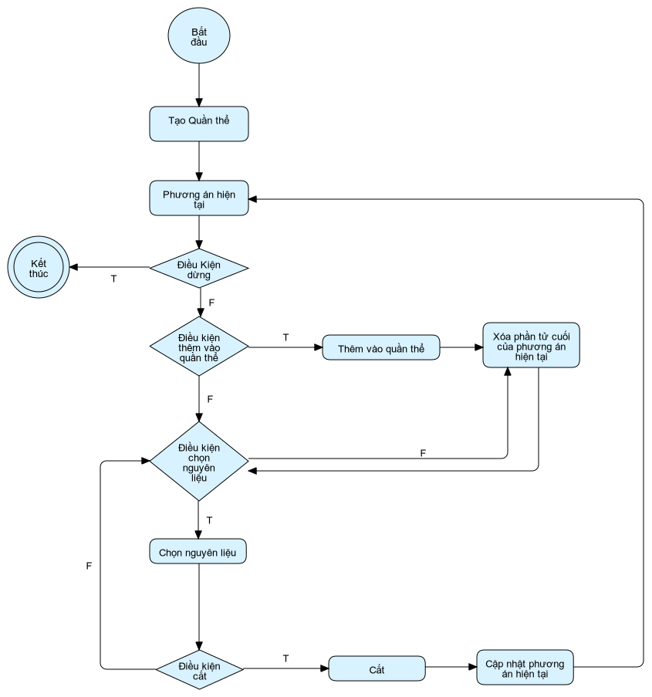
Khởi tạo quần thể
Notes:
Về việc khởi tạo quần thể. E áp dụng thuật toán quay lui để tạo ra các cá thể khác nhau. Đối với bài toán này vì số lượng đầu vào của thuật toán là khá lớn nên ko thể sử dụng thuật toán quay lui để vét cạn hết mọi trường hợp mà thay vào đó ta sẽ giới hạn thời gian chạy thuật toán và giới hạn số lượng các cá thể trong quần thể để có thể kết thúc thuật toán.
Theo sơ đồ khối trên màn hình thì ban đầu e tạo ra một quần thể rỗng và 1 phương án rỗng sau đó, sẽ duyệt qua danh sách đơn hàng và danh sách nguyên liệu để chọn nguyên liệu cắt cho các thanh đơnhàng, tìm được thanh Nguyên liệu phù hợp sẽ cập nhật phương án hiện tại, cứ như vậy cho dến khi phương án hiện tại có độ dài bằng số lượng các thanh đơn hang thì tiến hành thêm vào quần thể.
Sau đó sẽ xóa phần tử cuối cùng của phương án hiện tại r lại tiếp tục vòng lặp chọn nguyên liệu cho thanh đơn hang tại vị trí hiện tại

Slide 11
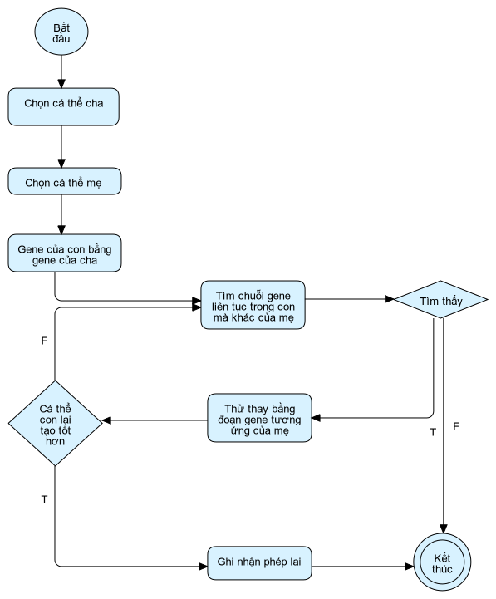
Lai tạo
Notes:
-Kế tiếp là giai đoạn lai tạo. Áp dụng phép lai chéo với quần thể, được coi là “Giao phối”, chọn lọc các cá thể cha mẹ và lai tạo chúng để tạo ra các cá thể con. Trên màn hình là chi tiết sơ đồ khối minh họa quá trình lai tạo giữa hai cá thể cha mẹ
Đầu tiên là chọn cá thể cha mẹ là hai cá thể có sức khỏe tốt hơn sức khỏe trung bình của quần thể. Sau đó gán luôn bộ gene của cha cho cá thể con. -> tiếp theo là Tìm Kiếm Choỗi Gene Liên Tục Trong Con Mà Khác Của Mẹ -> nếu tìm thấy thì THỬ THAY BẰNG ĐOẠN GENE TƯƠNG ỨNG CỦA MẸ và kiểm tra xem có tạo ra CÁ THỂ CON TỐT HƠN không -> nếu không thì quay lại tìm kiếm choỗi gene liên tục khác nhau cứ như vậy cho đến khi TẠO RA CÁ THỂ CON TỐT HƠN thì ghi nhận PHÉP LAI, TẠO RA CÁ THỂ MỚI và KẾT THÚC hoặc không tìm thấy cá thể con lai nào tốt hơn thì cũng kết thúc.

Slide 12
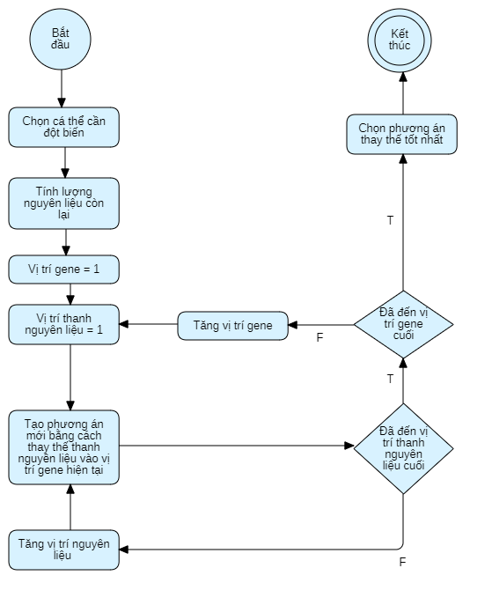
Đột biến
Notes:
Cuối cùng là phương pháp đột biến. Đây là phần quan trọng nhất của giải thuật cắt tiết kiệm. Đầu tiên là cần chọn một cá thể để đem đi đột biến sau dó sẽ phải tính toán lại lượng nguyên liệu còn lại tương ứng với bộ nhiễm sắc thể của cá thể đó.
Sau đó sẽ duyệt qua toàn bộ vị trí gene của cá thể đó cùng với đó là duyệt qua tất cả các thanh nguên liệu còn lại sau đó sẽ tạo phương án mới bằng cách thay thế thanh nguyên liệu vào vị trí gene hiện tại. Như vậy sau khi duyệt qua toàn bộ các vị trí gene thì có thể ta sẽ có được một danh sách các phương án mới
Sau đó sẽ chọn phương án thay thế tốt nhất cho cá thể ban đầu. Và kết thúc quá trình đột biến.

Slide 13
Phần 3. Thử nghiệm
Giải thuật cắt nhanh
Giải thuật cắt tiết kiệm
Giải thuật quy hoạch tuyến tính

Slide 14
Thử nghiệm thứ nhất
Đơn hàng cần 2000 thanh 2m và 1000 thanh 3m
Trong kho có 10000 thanh 11.7m
Thuật toán | Số lượng thanh sử dụng | Tỉ lệ dư thừa
Quy hoạch tuyến tính | 700 | 15%
Cắt nhanh | 700 | 15%
Cắt tiết kiệm | 700 | 15%

Slide 15
Thử nghiệm thứ hai
Đơn hàng cần 2000 thanh 2m, 1000 thanh 3m, 3000 thanh 5m và 4000 thanh 7m
Trong kho có 10000 thanh 11.7m
Thuật toán | Số lượng thanh sử dụng | Tỉ lệ dư thừa
Quy hoạch tuyến tính | 5500 | 22%
Cắt nhanh | 5500 | 22%
Cắt tiết kiệm | 5500 | 22%

Slide 16
Thử nghiệm thứ ba
Đơn hàng cần 200 thanh 1m, 300 thanh 2m, 700 thanh 4m và 500 thanh 8m
Trong kho có 1000 thanh 11.7m, 150 thanh 8m, 300 thanh 7.9m
Thuật toán | Số lượng thanh sử dụng | Tỉ lệ dư thừa
Quy hoạch tuyến tính | _ | _
Cắt nhanh | 850 | 23,5%
Cắt tiết kiệm | 890 | 22,4%

Slide 17
Thử nghiệm thứ tư
Đơn hàng cần 300 thanh 3m và 200 thanh 2m, 700 thanh 5m và 500 thanh 7m
Trong kho có 2000 thanh 11.7m, 150 thanh 8m và 300 thanh 7.9m
Thuật toán | Số lượng thanh sử dụng | Tỉ lệ dư thừa
Quy hoạch tuyến tính | _ | _
Cắt nhanh | 800 | 17%
Cắt tiết kiệm | 920 | 13%

Slide 18
Nhận xét
Nếu cần tận dụng các thanh nguyên liệu dư thừa thì nên sử dụng giải thuật cắt tiết kiệm
Ưu tiên sử dụng các thanh nguyên liệu mới thì sử dụng giải thuật cắt nhanh
Nếu khối lượng đơn hàng nhỏ thì sự khác biệt giữa cắt nhanh và cắt tiết kiệm là không đáng kể, sự khác biệt này càng rõ ràng khi mà đơn hàng càng lớn

Slide 19
Kết luận và hướng phát triển
Kết quả đạt được của khóa luận
Hướng phát triển trong tương lai
Notes:
Khóa luận đã đóng góp một phương pháp hiệu quả để giải bài toán cắt vật liệu dạng thanh với điều kiện nguồn nguyên liệu giới hạn
Các đóng góp bao gồm: Tiến hành phân tích và phát biểu phân loại bài toán thành hai kiểu cắt chính dựa theo hai tiêu chí cắt nhanh và cắt tiết kiệm.
khóa luận đề xuất dùng giải thuật di truyền để giải bài toán với tiêu chí tiết kiệm vật liệu dư, giải thuật tham lam đối với tiêu chí cắt nhanh
Hiệu quả của các thuật toán đã được kiểm nghiệm qua các thử nghiệm. Ngoài ra, các thuật toán cũng đã được triển khai một cách hiệu quả trong môi trường công nghiệp
Hướng phát triển trong tương lai
Nghiên cứu và tối ưu hóa giải thuật di truyền hiện tại
Nghiên cứu phương pháp giải các biến thể với những ràng buộc khác của bài toán cắt vật liệu tư. Các phương pháp giải các biến thể mới sẽ được bổ sung vào thuật toán hiện tại để tạo nên sản phẩm có khả năng ứng dụng cao trong thực tế.

Slide 20
Em xin cảm ơn các thầy cô đã lắng nghe
Sinh viên Lê Công Kỳ
Notes:
vừa rồi là phần trình bày khóa luận của em, cảm ơn các thầy cô và các bạn đã lắng nghe,
và đặc biệt xin cảm ơn TS. Lê đình thanh đã tận tình chỉ bảo, hướng dẫn e thực hiện khóa luận này.
em xin lắng nghe các câu hỏi cùng các lời nhận xét của các thầy cô trong hội đồng ạ.

